Slide 1
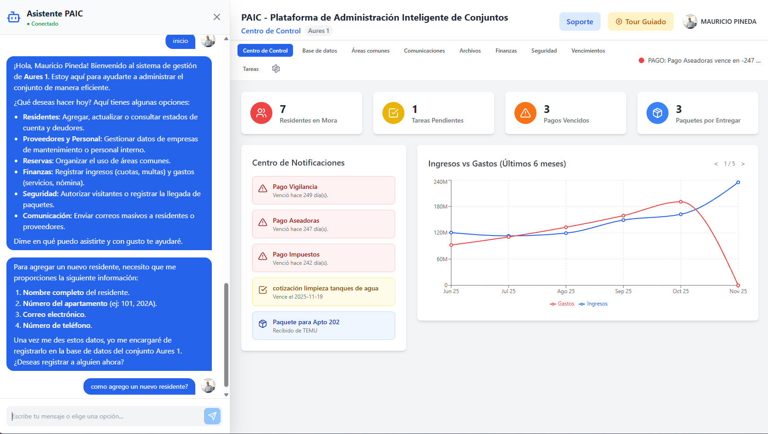
Panel de control

Slide 2
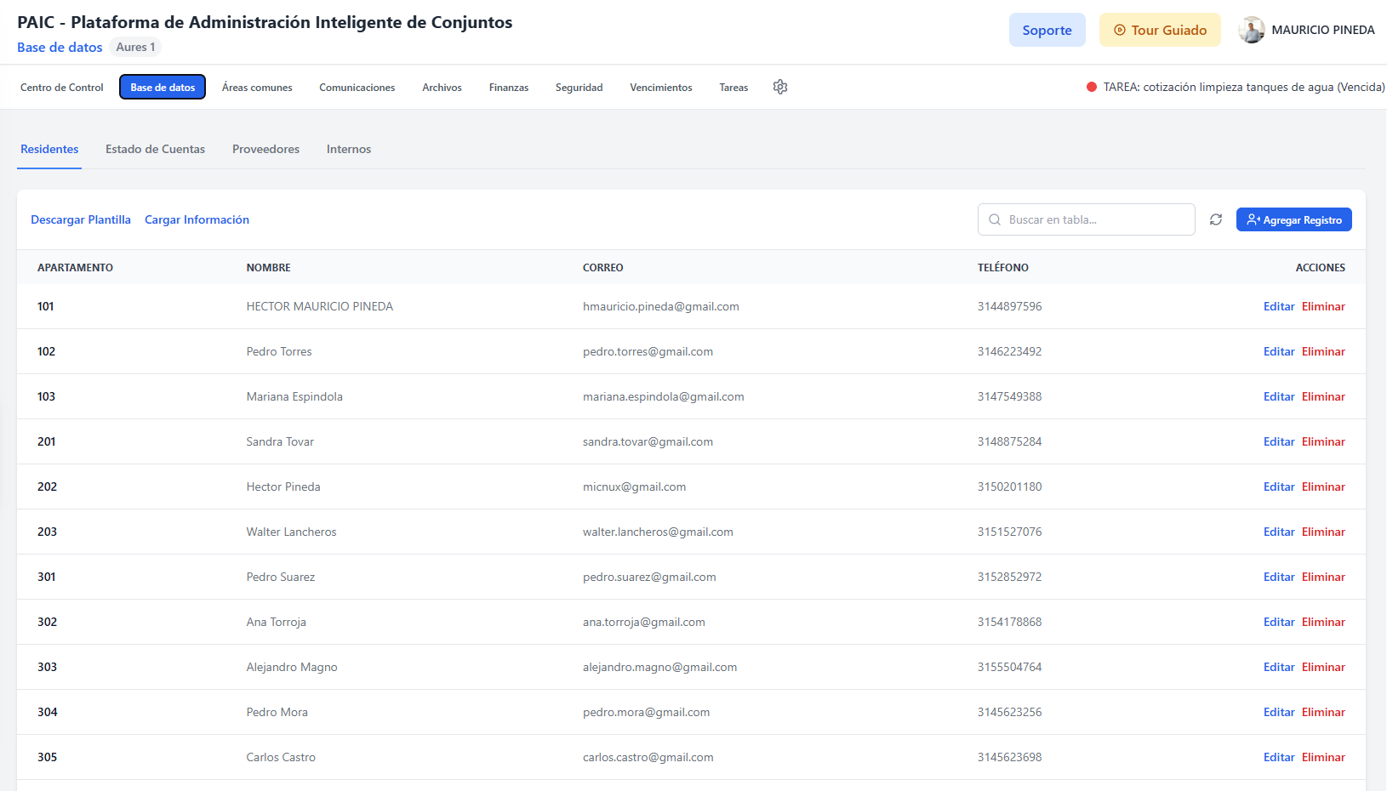
Gestión de copropietarios

Slide 3
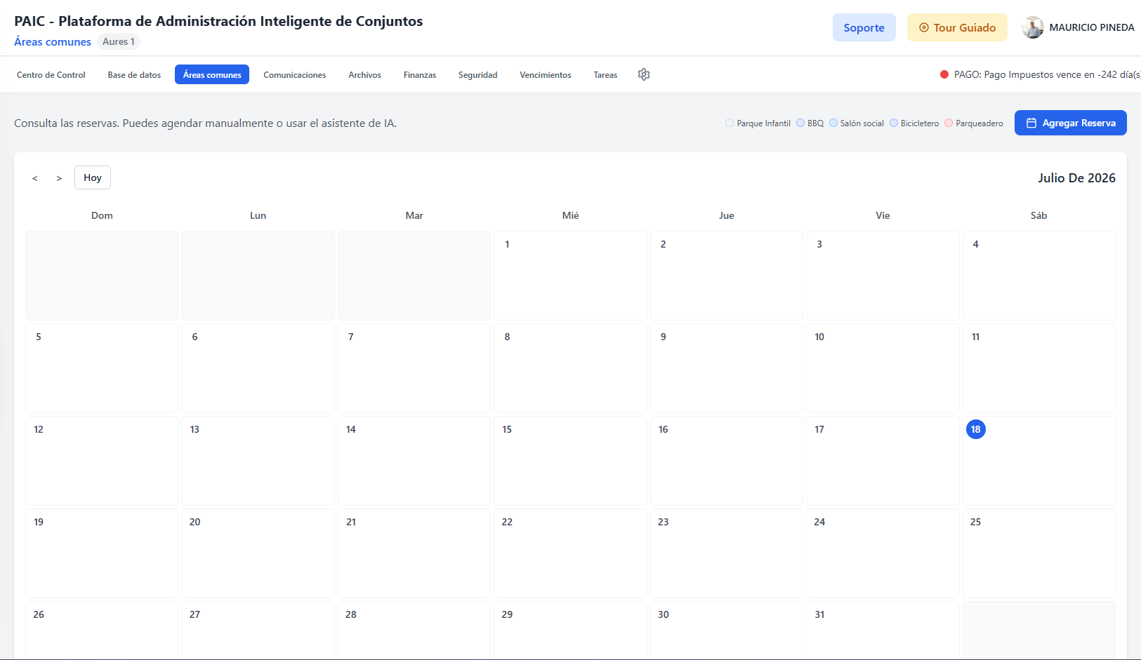
Gestión de zonas comunes

Slide 4
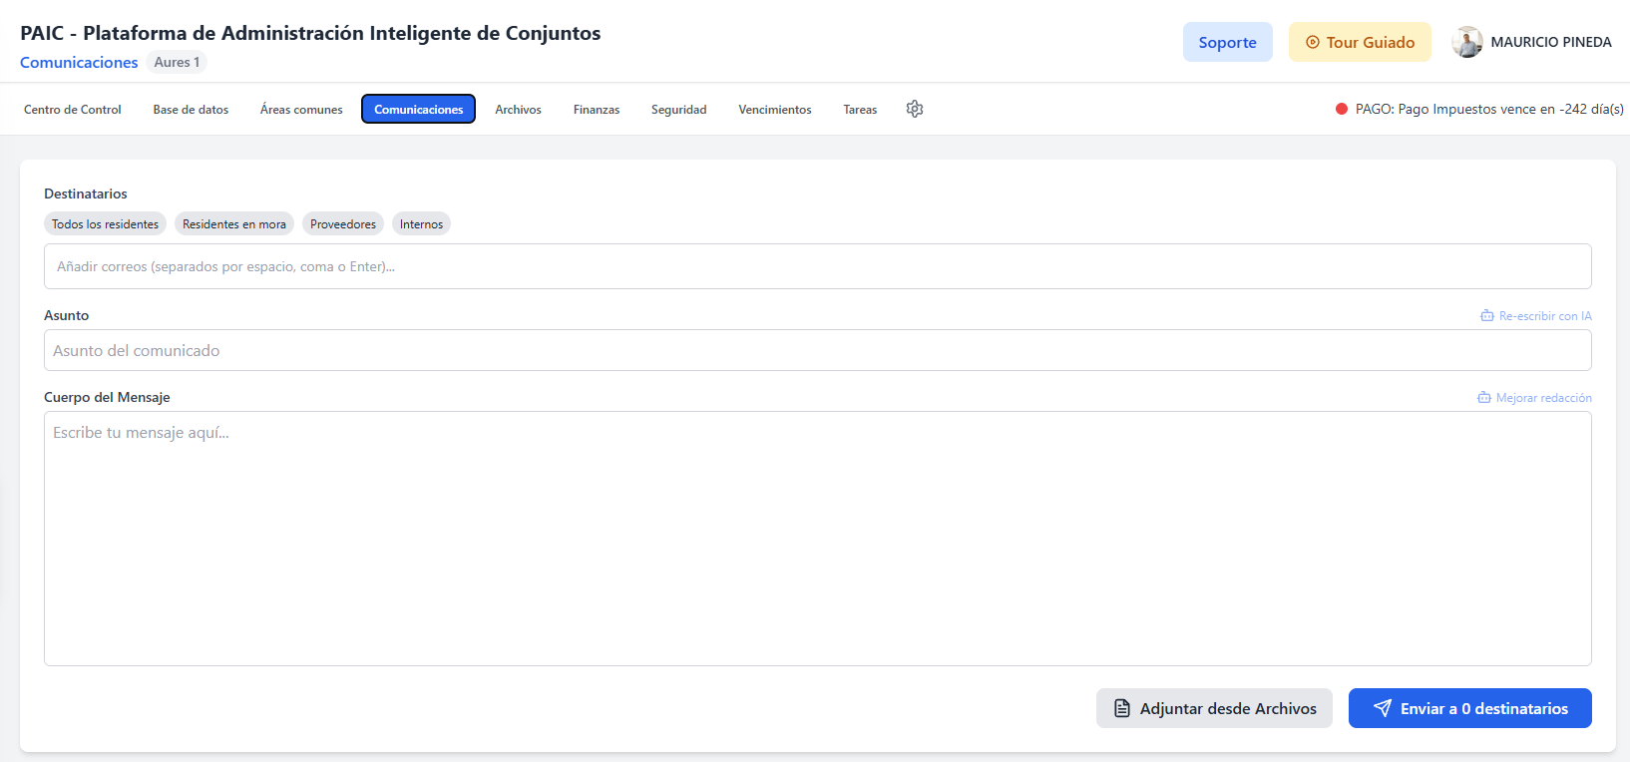
Gestión Comunicaciones

Slide 5
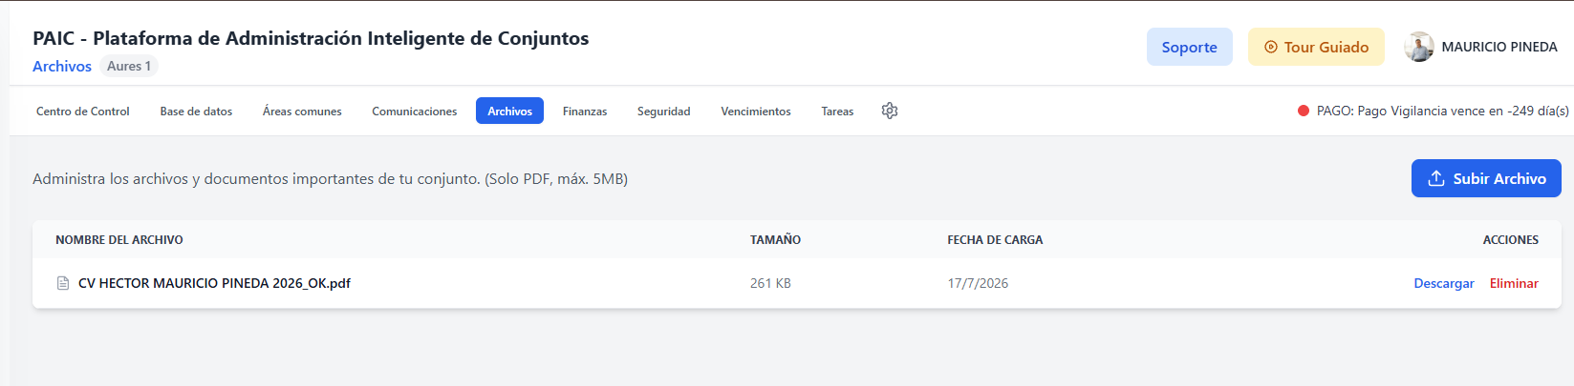
Gestión Documental

Slide 6
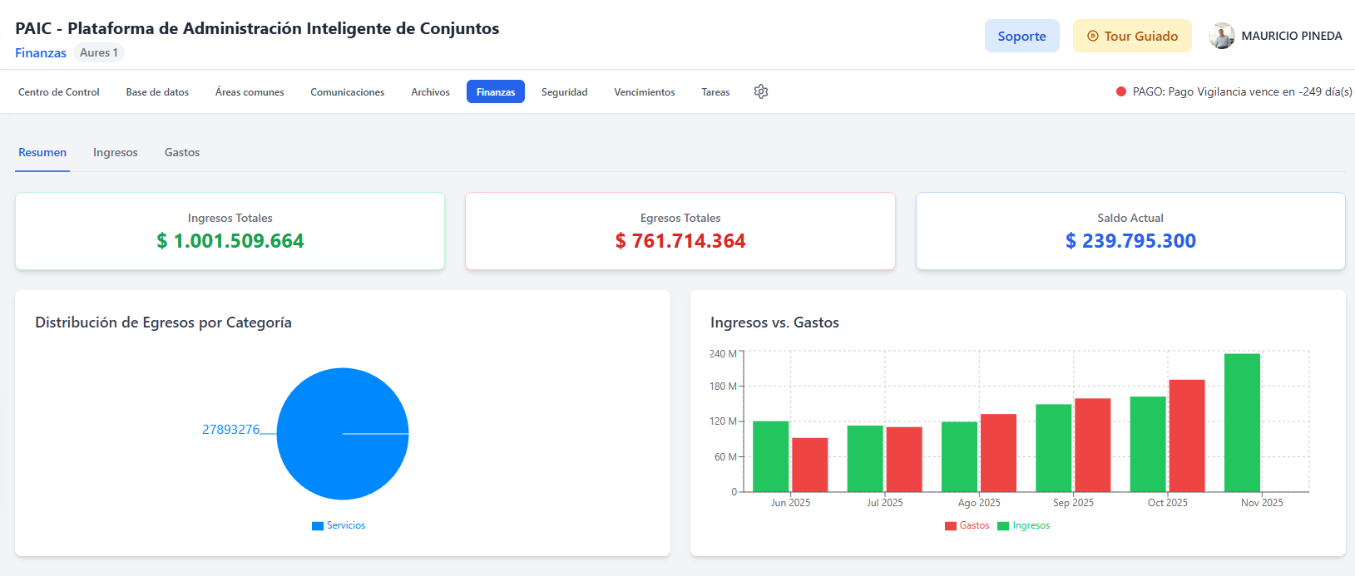
Gestión Financiera

Slide 7
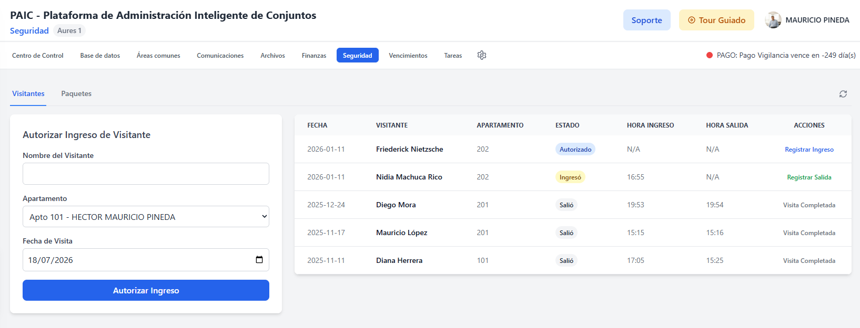
Gestión de visitas y paquetes

Slide 8
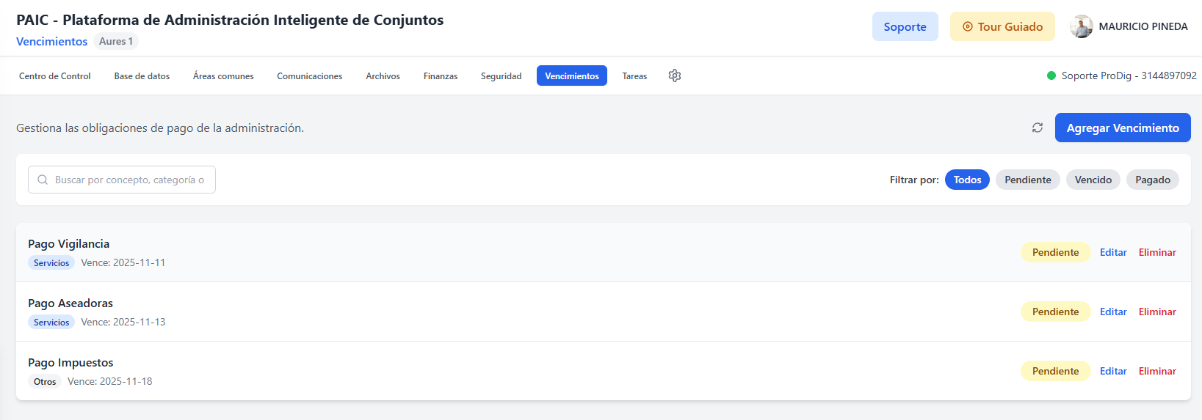
Gestión de Vecimientos

Slide 9
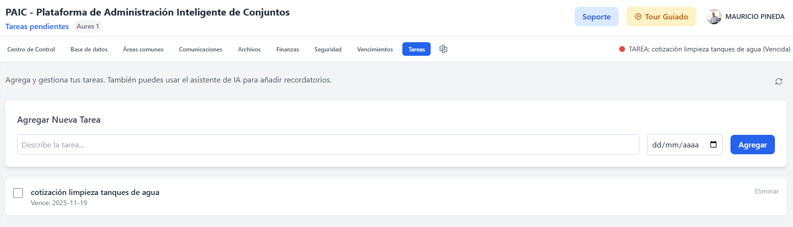
Gestión de tareas

Slide 10
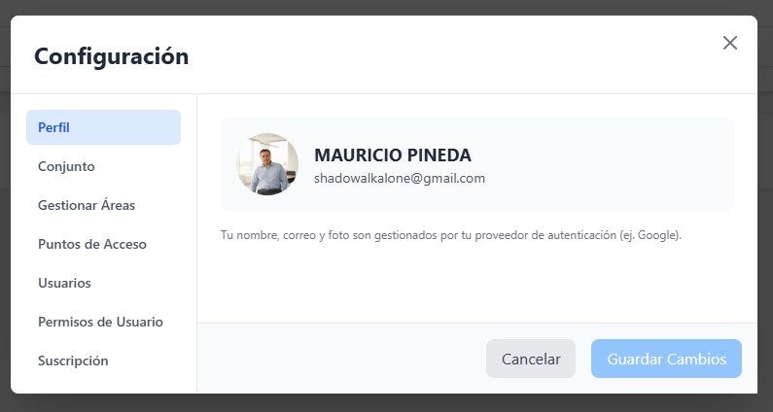
Configuración de PAIC

Slide 11
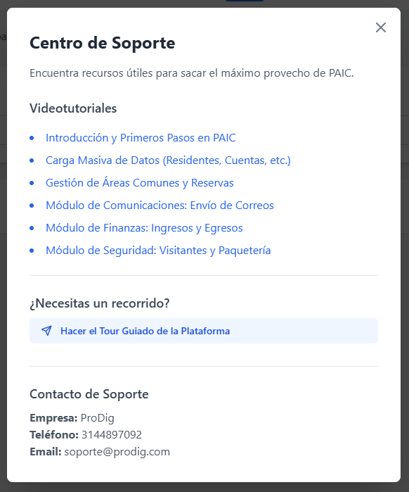
Soporte PAIC

Slide 12
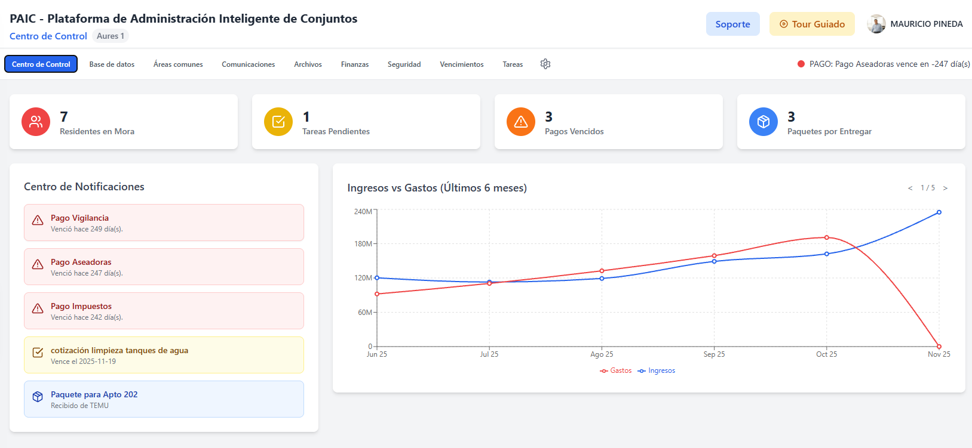
Aprende PAIC
Ponte los audífonos y toma el tour guiado, te sorprenderá!

